Slide 1

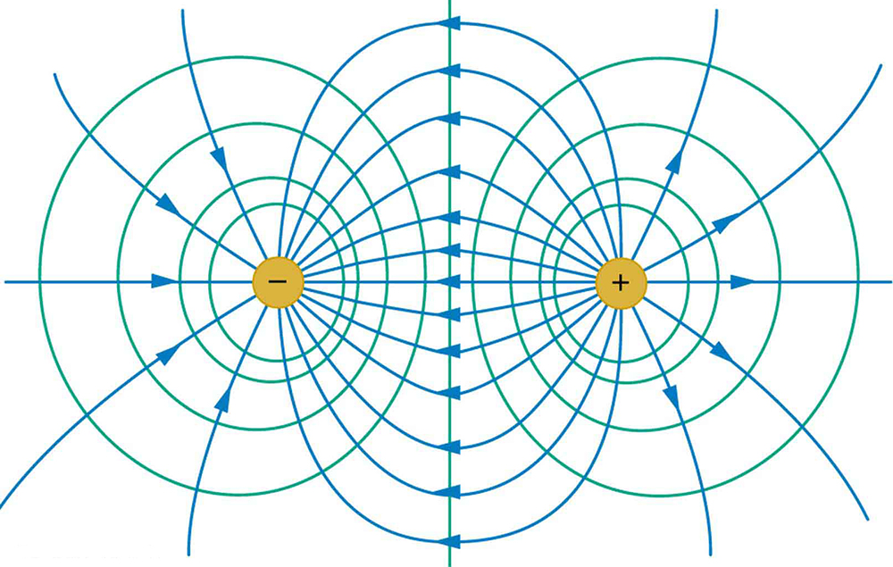
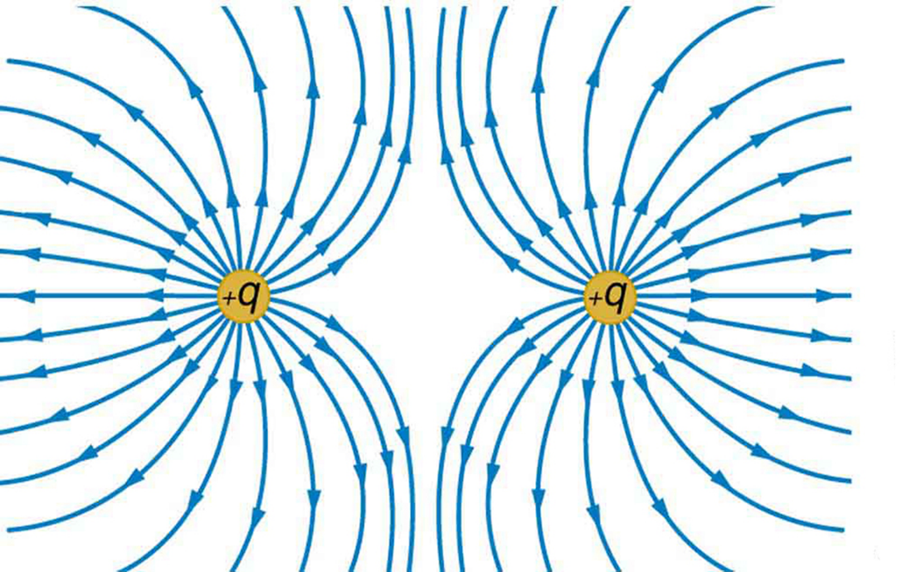
大学物理实验
静电场的模拟与描绘
主讲教师：许龙
西南大学 物理实验教学示范中心

Slide 2
一、实验目的
1、学习用模拟法测绘静电场的分布；
2、加深对电场强度和电势概念的理解。
西南大学 物理实验教学示范中心

Slide 3

二、实验原理
本实验利用便于测量的稳恒电场来模拟不便测量的静电场，这是因为两种场可以用相对应的物理量来描述，并且这两组物理量在一定条件下遵循数学形式相同的物理规律。
在电极形状一定、电极电势不变、空间介质均匀的情况下，考察空间任何一点均有
$$U_{稳恒}\text{=}U_{静电}或E_{稳恒}\text{=}E_{静电}$$
西南大学 物理实验教学示范中心

Slide 4
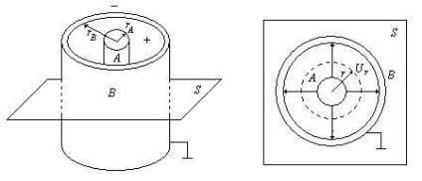

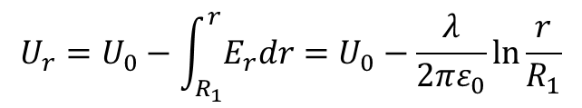

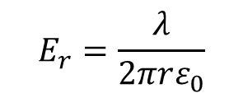
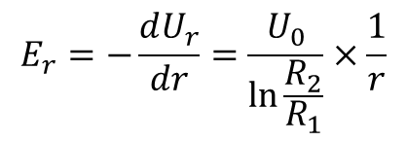
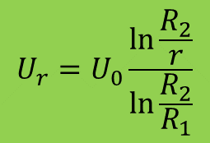
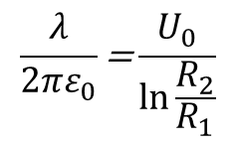
二、实验原理
静电场电场场强分布
$$U_{稳恒}\text{=}U_{静电}或E_{稳恒}\text{=}E_{静电}$$
根据高斯定理可知，在半径为r处的各点电场强度为
$$E_{r}=\frac{λ}{2πrε_{0}}$$
$$U_{r}=U_{0}−\int_{R_{1}}^{r}{E_{r}dr}=U_{0}−\frac{λ}{2πε_{0}}ln\frac{r}{R_{1}}$$
r处的电势为
$$U_{r}=U_{0}\frac{ln\frac{R_{2}}{r}}{ln\frac{R_{2}}{R_{1}}}$$
$$\frac{λ}{2πε_{0}}\text{=}\frac{U_{0}}{ln\frac{R_{2}}{R_{1}}}$$
$$r=R_{2}时，U_{R_{2}}\text{=}0。$$
$$E_{r}=−\frac{dU_{r}}{dr}=\frac{U_{0}}{ln\frac{R_{2}}{R_{1}}}×\frac{1}{r}$$
r处的电场强度为
西南大学 物理实验教学示范中心

Slide 5
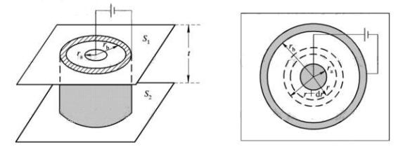
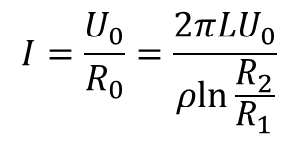
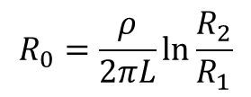
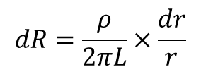

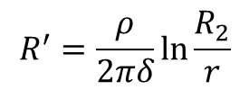
二、实验原理
稳恒电流电场场强分布
$$U_{稳恒}\text{=}U_{静电}或E_{稳恒}\text{=}E_{静电}$$
选取厚度为L的同轴电缆切片，从半径为r到r+dr之间的圆柱片的径向电阻为
$$dR=\frac{ρ}{2πL}×\frac{dr}{r}$$
$$R_{0}=\frac{ρ}{2πL}ln\frac{R_{2}}{R_{1}}$$
导体在半径R₁和R₂之间的总电阻为
$$I=\frac{U_{0}}{R_{0}}=\frac{2πLU_{0}}{ρln\frac{R_{2}}{R_{1}}}$$
而径向电流
$$R^{′}=\frac{ρ}{2πδ}ln\frac{R_{2}}{r}$$
在半径r到R₂之间的导体电阻为
$$U_{r}=IR^{′}=U_{0}\frac{ln\frac{R_{2}}{r}}{ln\frac{R_{2}}{R_{1}}}$$
r处的电势为
分析表明稳恒电流的电场和静电场具有等效性。
西南大学 物理实验教学示范中心

Slide 6
二、实验原理
分析表明稳恒电流的电场和静电场具有等效性。
使用条件：
稳恒电场中的导体电解质分布必须与静电场中的介质分布相对应。
如果产生静电场的带电体表面是等相位面的，则产生电流场的电极表面也应该是等相位面的。
电场中的带电体和电流场中的电极形状必须相同或相似，而且在场中的位置一致。
应该认为的将介质边缘切割成电力线的形状，也可以使导电介质分布的空间尺度远远大于电极的尺度，而且吧待测区域尽量集中在远离边界的地方。
西南大学 物理实验教学示范中心

Slide 7
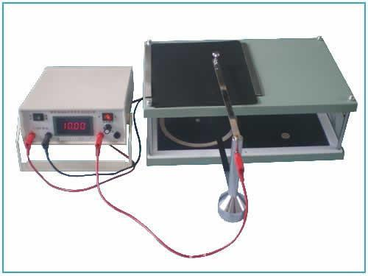
三、实验器材
GVZ-3 静电场描绘仪
西南大学 物理实验教学示范中心

Slide 8
四、实验内容
定性描绘：
两个平行场值圆柱体、劈尖型电极和条形电极、四个T字型电极的静电场分布
10 V
0 V
r
三选一，做2V, 4V, 6V, 8V的电场等势线，每条等势线做5-8个点，并根据等势线做出电场线。
T
T
T
T
西南大学 物理实验教学示范中心

Slide 9

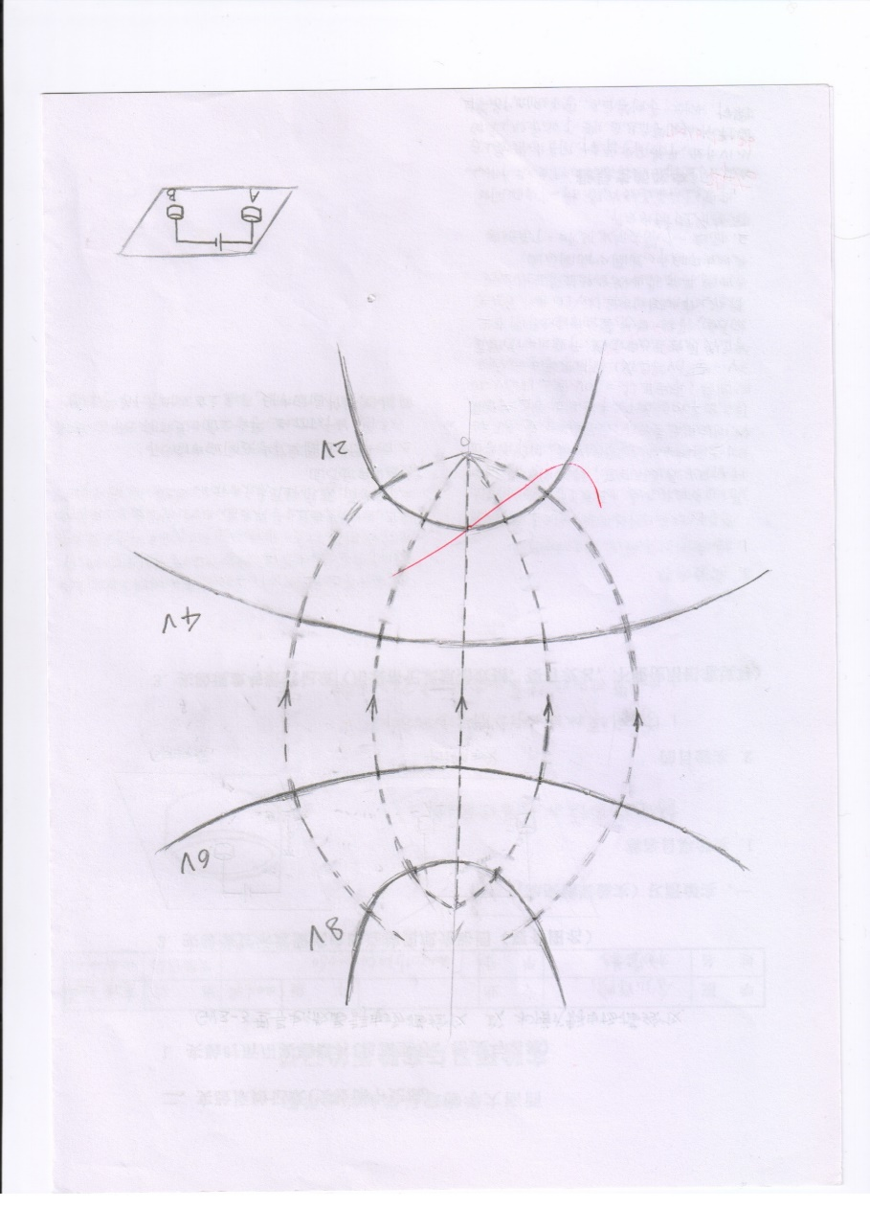
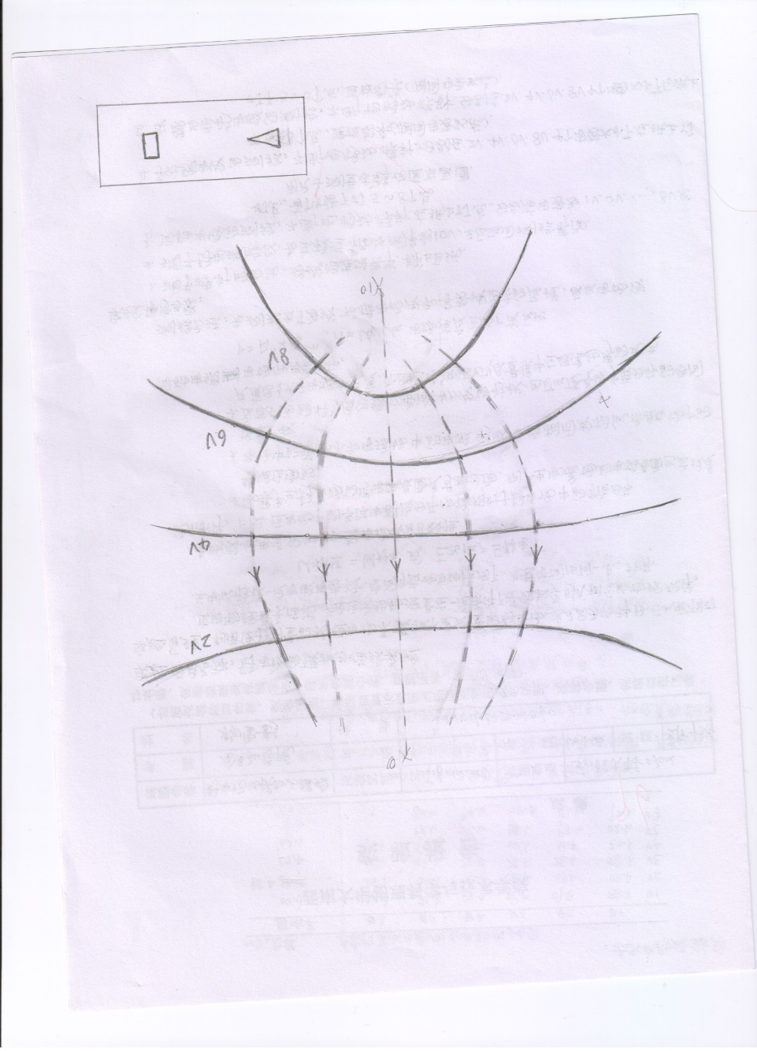
四、实验内容
定性描绘：
Department of Physical Science and Technology, Southwest University

Slide 10
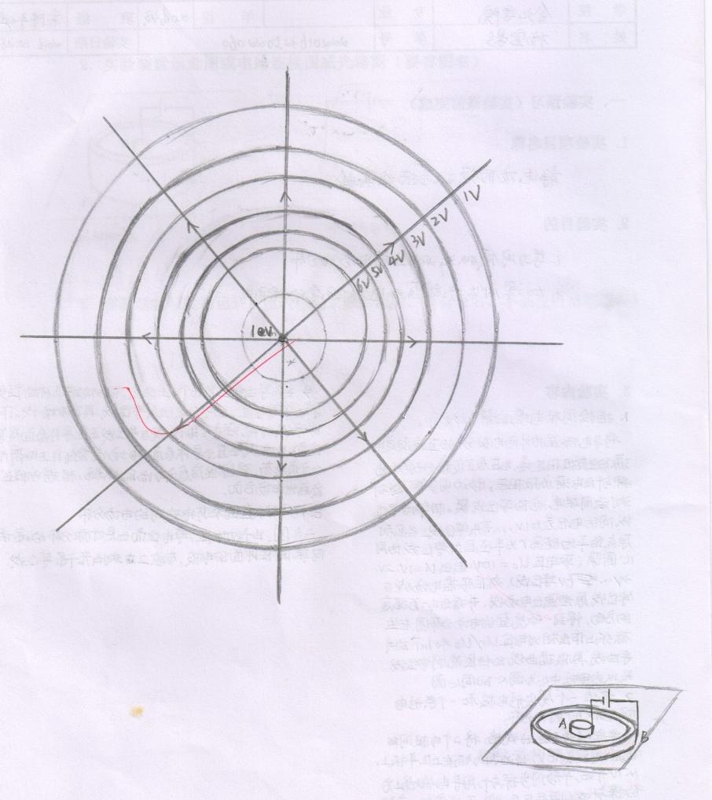

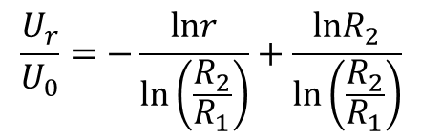

四、实验内容
2. 定量描绘
描绘同轴电缆的静电场分布
$$U_{r}=U_{0}\frac{ln\frac{R_{2}}{r}}{ln\frac{R_{2}}{R_{1}}}$$
$$\frac{U_{r}}{U_{0}}=−\frac{lnr}{ln\left(\frac{R_{2}}{R_{1}}\right)}+\frac{lnR_{2}}{ln\left(\frac{R_{2}}{R_{1}}\right)}$$
$$y=kx+b$$
描绘出1V，2V，3V, 4V, 5V, 6V的等势线。
Ur | Ur/Uo | ri/ cm | ln(ri)
1 V | 0.1 | 6.12
2 V | 0.2 | 5.41
3 V | 0.3 | 4.32
4 V | 0.4 | 3.65
5 V | 0.5 | 3.01
6 V | 0.6 | 2.75
西南大学 物理实验教学示范中心

Slide 11
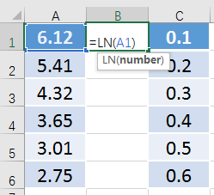
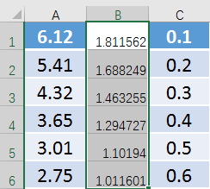
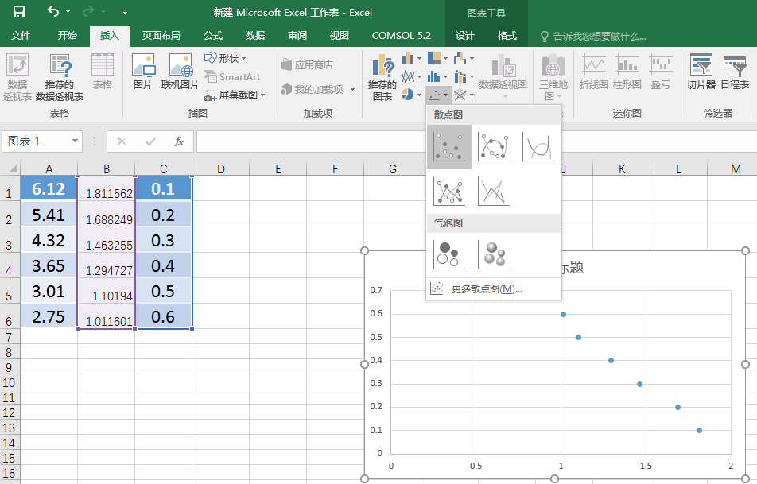
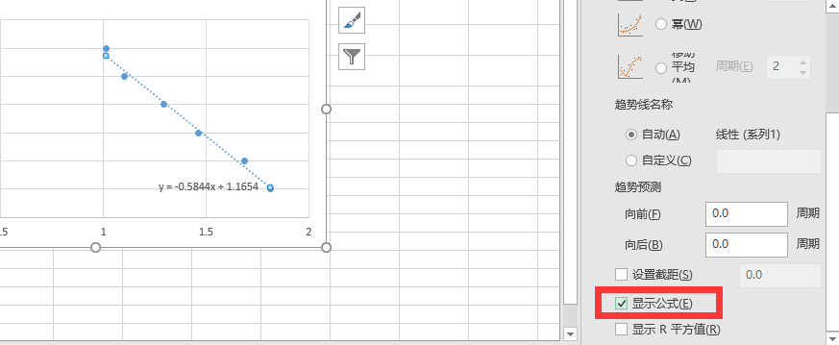
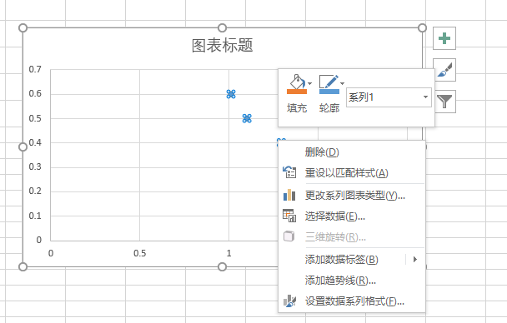



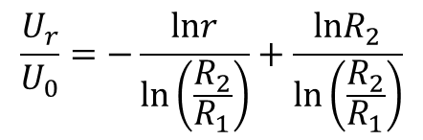

四、实验内容
2. 定量描绘
描绘同轴电缆的静电场分布
$$\frac{U_{r}}{U_{0}}=−\frac{lnr}{ln\left(\frac{R_{2}}{R_{1}}\right)}+\frac{lnR_{2}}{ln\left(\frac{R_{2}}{R_{1}}\right)}$$
$$U_{r}=U_{0}\frac{ln\frac{R_{2}}{r}}{ln\frac{R_{2}}{R_{1}}}$$
$$y=kx+b$$
$$k=−\frac{1}{ln\frac{R_{2}}{R_{1}}}$$
$$b=\frac{lnR_{2}}{ln\frac{R_{2}}{R_{1}}}$$
$$R_{1}=e^{\frac{1−b}{k}},R_{2}=e^{−\frac{b}{k}}$$
R1=0.5 cm或1.0 cm, R2=7.5 cm
西南大学 物理实验教学示范中心

Slide 12
五、注意事项
打点时稍用力，并及时标注等电势线的情况
四个电场，翻转后需要重新插电极
R1误差可能会偏大
西南大学 物理实验教学示范中心

Slide 13
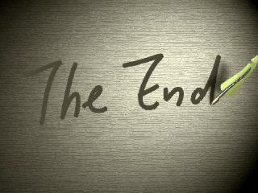
六、结语
西南大学 物理实验教学示范中心

